Slide 1
Over leven met de dood in je schoenen
Dutch Health Hub
16 juni 2022
Jannie Oskam
mee – en tegendenker

Slide 2
Even voorstellen
Opgeleid in de sociale wetenschappen
Ervaringsdeskundige in de zorg
als werker
als patiënt
Auteur
Zo gaan we het doen (samen beslissen)
Tussenland (palliatieve zorg)
Spreker en gastdocent

Slide 3
Pats palliatief
Tekeningen Dieske van Reemst
Notes:
P 11/12Tussenland

Slide 4
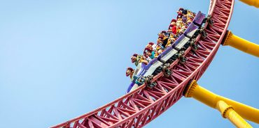
Notes:
Onderzoeken en behandelingen
Achtbaan waarin je veel mensen meesleurt

Slide 5
Wat is Tussenland?

Slide 6
Aanleiding schrijven Tussenland

Slide 7
Mijn missie
Mensen die niet meer beter worden kunnen zelf om palliatieve zorg vragen
Professionals weten hoe belangrijk de palliatieve zorg voor patiënten kan zijn en schakelen deze in
Notes:
Linkedin bericht Afke Bohle blog

Slide 8
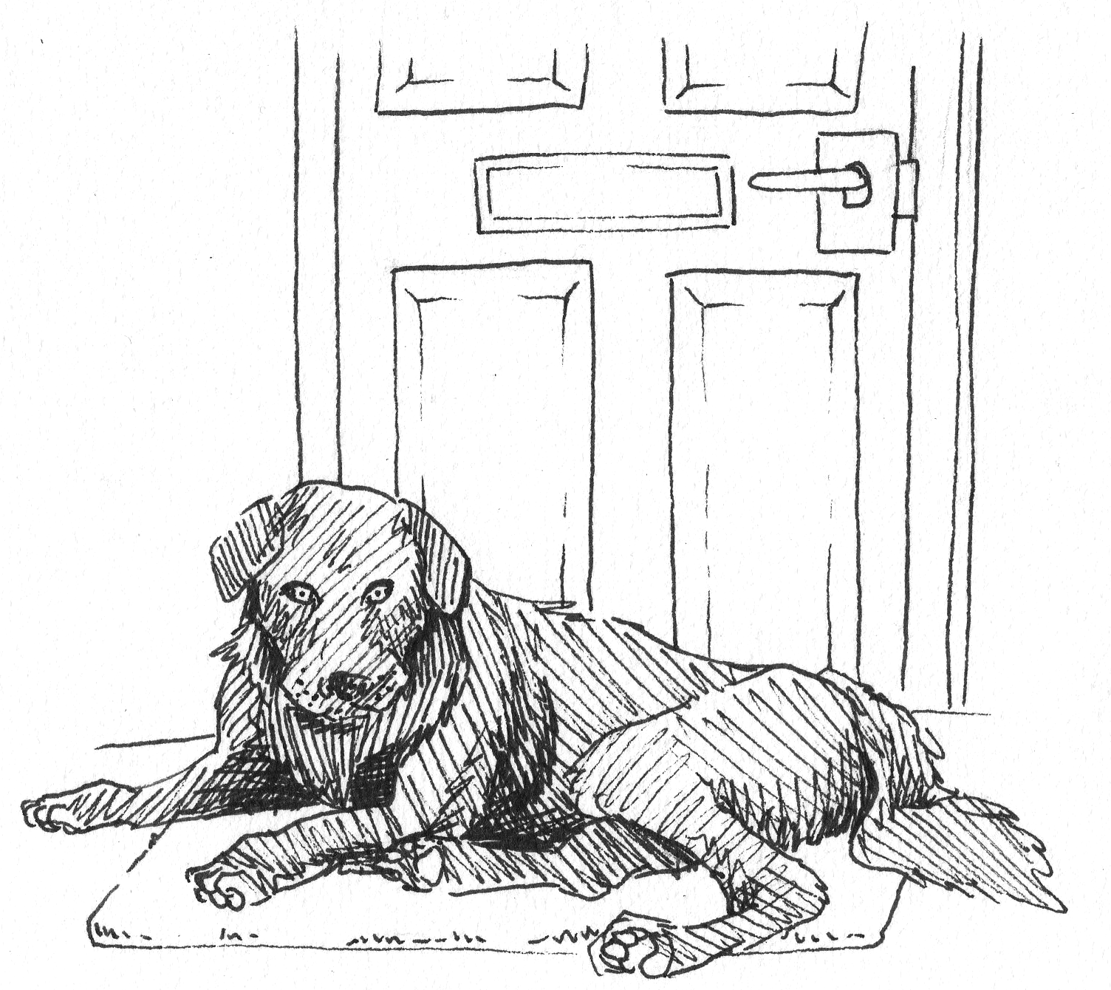
Waar gaat Tussenland over?
Vragen
Wat maak je mee als patiënt met uitgezaaide kanker?
Welke weg heb je te gaan?
Waar heb je behoefte aan?
Welke steun kun je hebben aan de palliatieve zorg?
Bronnen
6 lotgenoten
6 professionals (verpleegkundigen, arts, geestelijk
verzorger, psycho-oncologische therapeut en Fibula)
Experts /boekenwijsheid

Slide 9
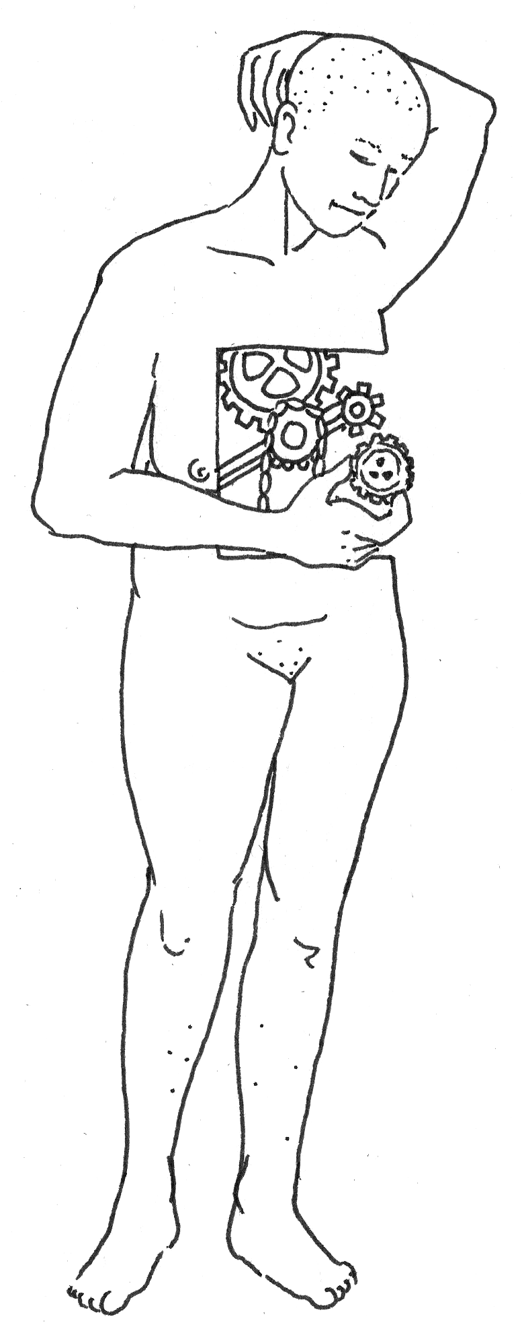
Hoe leef je in Tussenland?
Er geen weg terug en maar één uitgang: de dood
Je leeft met voortdurende onzekerheden
Je moet jezelf steeds opnieuw uitvinden
Psychisch minstens zo heftig als lichamelijk
Je leeft op twee sporen

Slide 10
Leven op twee sporen
Ziek: behandeling, onzekerheid, dood
Overleven en zorgen om de toekomst
Leven
Je laten raken, genieten, hier en nu
Continu proces, rijping
Palliatieve zorg fijne steun

Slide 11
Palliatieve zorg
Wat ervaar je?
Heel de mens
Duiden en richting zoeken
Samen beslissen
Vangnet en praktische oplossingen
Wat doet het met je?
Gezien en gehoord
Steun
Eigen regie
Veiligheid en vertrouwen

Slide 12
Waarom is goede palliatieve zorg zo belangrijk?
Patiënten die passende palliatieve zorg krijgen:
Zijn vaak minder somber en angstig
Ervaren dat hun kwaliteit van leven beter is
Hebben minder last van klachten en problemen
Hoeven minder vaak (plotseling) naar het ziekenhuis
Naasten kunnen het sterven van hun dierbare beter verwerken
www.overpalliatievezorg.nl
www.palliaweb.nl

Slide 13
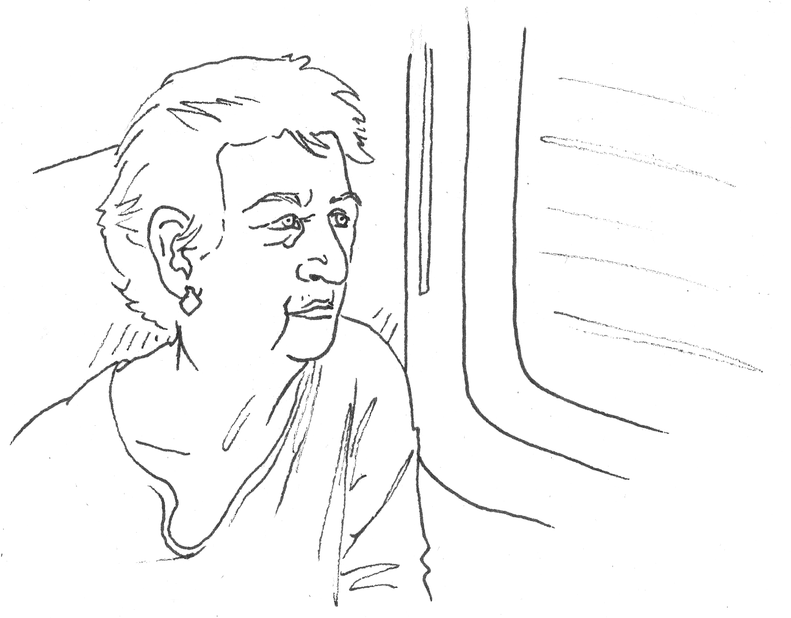
Palliatieve zorg, eind goed al goed?
Diepe wensen
Leven met de dood is normaal
Palliatieve zorg is net zo bekend als kraamzorg
Elke Tussenlander krijgt palliatieve zorg op een gouden schaaltje aangereikt direct na de diagnose
Vaste verpleegkundige reist met je mee

